Slide 1



PHÒNG GIÁO DỤC VÀ ĐÀO TẠO HUYỆN THANH TRÌ
TRƯỜNG TIỂU HỌC VĨNH QUỲNH
NHIỆT LIỆT CHÀO MỪNG QUÝ THẦY CÔ GIÁO
VỀ DỰ CHUYÊN ĐỀ
MÔN TIẾNG VIỆT - LỚP 3
Giáo viên: Lương Thị Tuyền
Notes:
更多模板123图文旗舰店：666

Slide 2
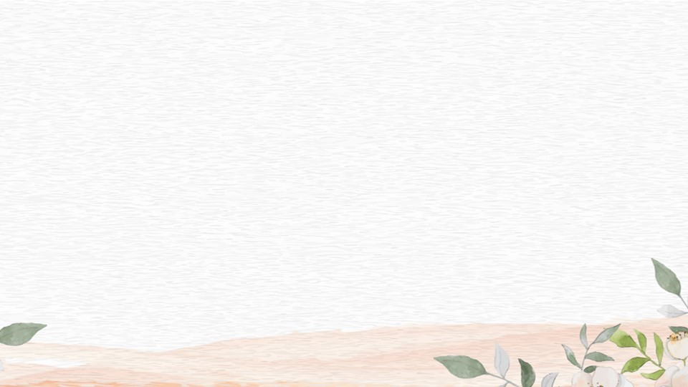
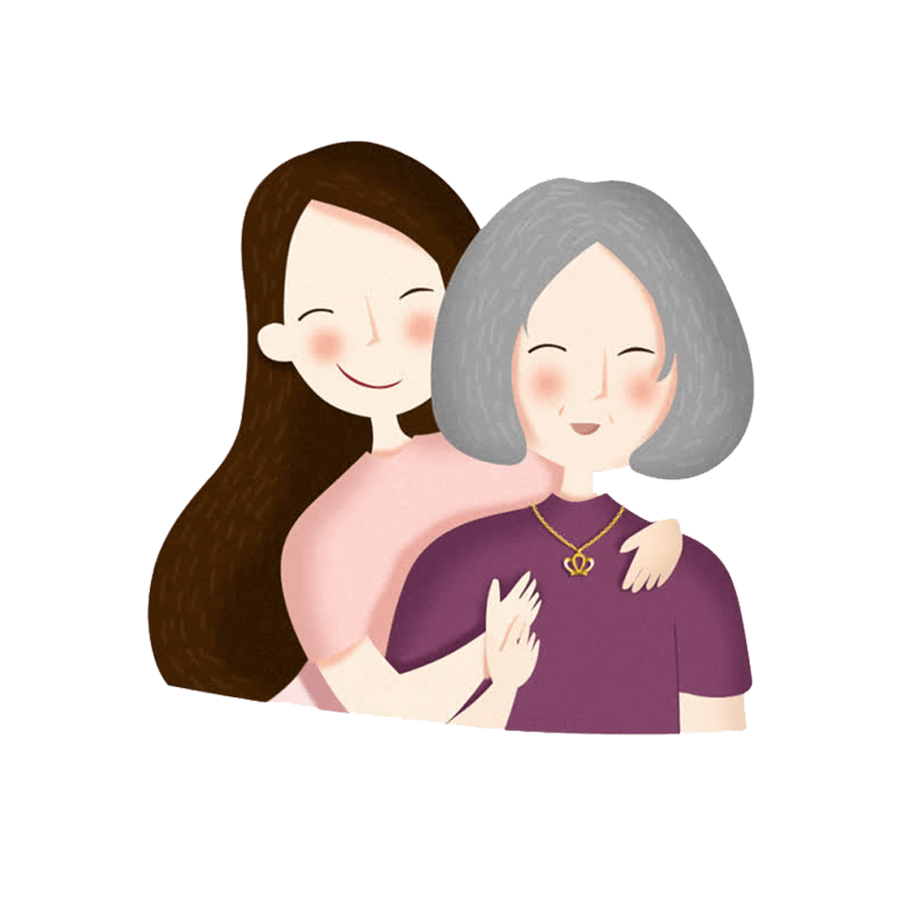


Slide 3
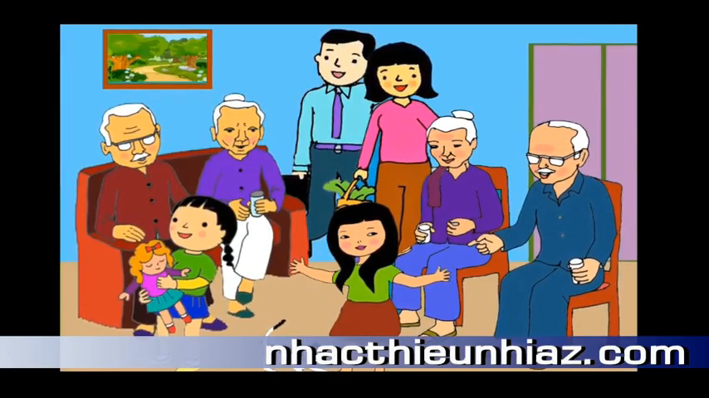

Slide 5
1. Tìm các từ ngữ chỉ người thân trong đoạn văn dưới đây
Bà nội của tôi là bà ngoại của em Đốm. Hai chị em tôi đều rất quý bà vì cả hai đều được bà chăm sóc từ khi mới sinh. Không phải chỉ đối với tôi và Đốm, mà sau này, em My, em Chấm ra đời, bà đều nâng niu bế ẵm từ lúc lọt lòng.
(Theo Vũ Tú Nam)

Slide 6


THẢO LUẬN NHÓM BÀN

Slide 7
1. Tìm các từ ngữ chỉ người thân trong đoạn văn dưới đây
Bà nội của tôi là bà ngoại của em Đốm. Hai chị em tôi đều rất quý bà vì cả hai đều được bà chăm sóc từ khi mới sinh. Không phải chỉ đối với tôi và Đốm, mà sau này, em My, em Chấm ra đời, bà đều nâng niu bế ẵm từ lúc lọt lòng.
(Theo Vũ Tú Nam)

Slide 8



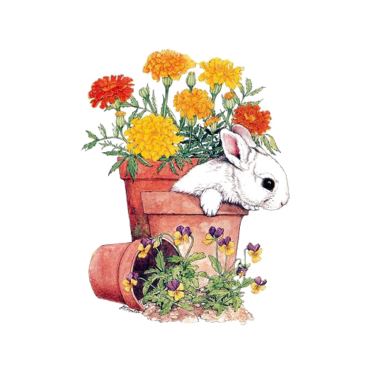
2. Tìm thêm từ ngữ chỉ những người thân bên nội và bên ngoại

Slide 9



Slide 10
TRÒ CHƠI
Ai nhanh ai đúng!

Slide 11
2. Tìm thêm từ ngữ chỉ những người thân bên nội và bên ngoại
Từ ngữ chỉ người thân bên nội, bên ngoại
Ông nội, ông ngoại, cô, chú, cậu, mợ, dì, thím, bác, anh

Slide 12


3. Dấu hai chấm trong câu sau dùng để làm gì:
Cảnh vật xung quanh tôi đều thay đổi, vì chính lòng tôi đang có sự thay đổi lớn: hôm nay tôi đi học.
a. Để báo hiệu lời nói trực tiếp
b. Để báo hiệu phần giải thích
c. Để báo hiệu phần liệt kê

Slide 13
4. Xác định công dụng của dấu hai chấm trong mỗi câu văn dưới đây.
Báo hiệu phần giải thích
Báo hiệu phần liệt kê
a. Trong cái túi vải thô của bà có đủ thứ quà, mùa nào thức nấy: nhãn tháng Sáu, na tháng Bảy, roi mùa hạ, gương sen mùa thu.
(Theo Ma Văn Kháng)
b. Hoa giấy có một đặc điểm khác với nhiều loài hoa: hoa rụng mà vẫn còn tươi nguyên.
(Theo Trần Hoài Dương)
c. Chú sóc có bộ lông khá đẹp: lưng xám nhưng bụng và chóp đuôi lại đỏ rực.
(Theo Ngô Quân Miện)

Slide 15

a. Trong cái túi vải thô của bà có đủ thứ quà, mùa nào thức nấy: nhãn tháng Sáu, na tháng Bảy, roi mùa hạ, gương sen mùa thu.
(Theo Ma Văn Kháng)
Báo hiệu phần
liệt kê
b. Hoa giấy có một đặc điểm khác với nhiều loài hoa: hoa rụng mà vẫn còn tươi nguyên.
(Theo Trần Hoài Dương)
Báo hiệu phần
giải thích
c. Chú sóc có bộ lông khá đẹp: lưng xám nhưng bụng và chóp đuôi lại đỏ rực.
(Theo Ngô Quân Miện)
Báo hiệu phần
giải thích

Slide 16
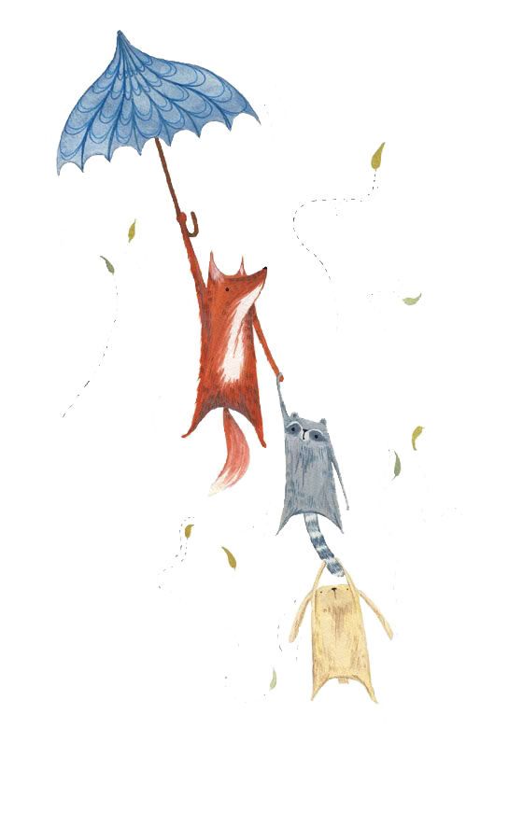



Slide 17
